Slide 1
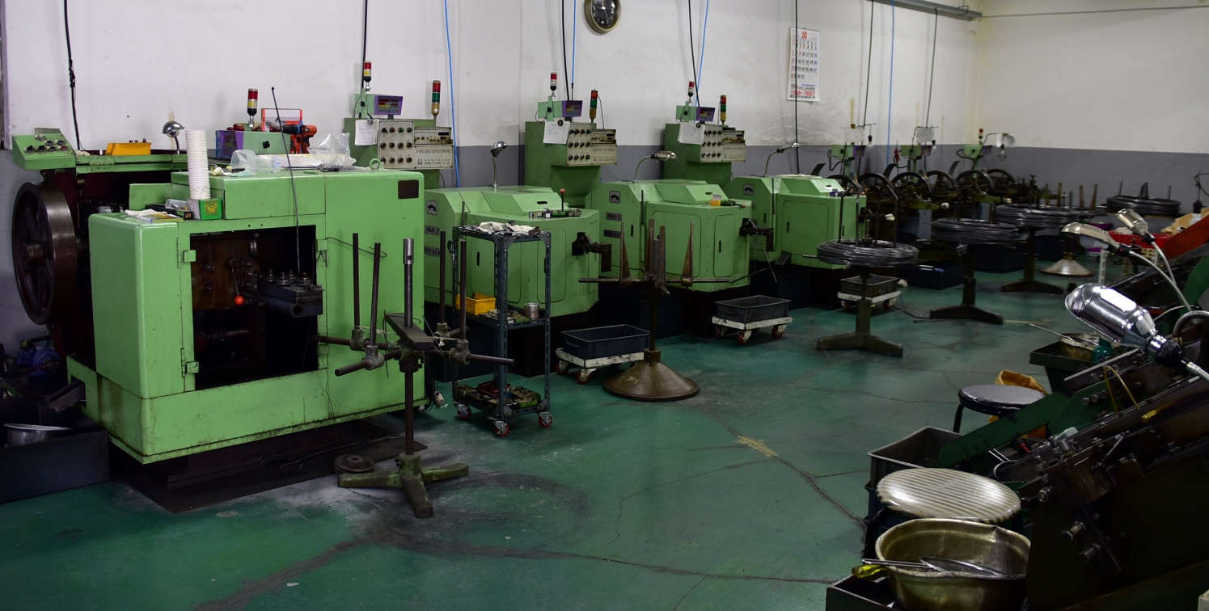
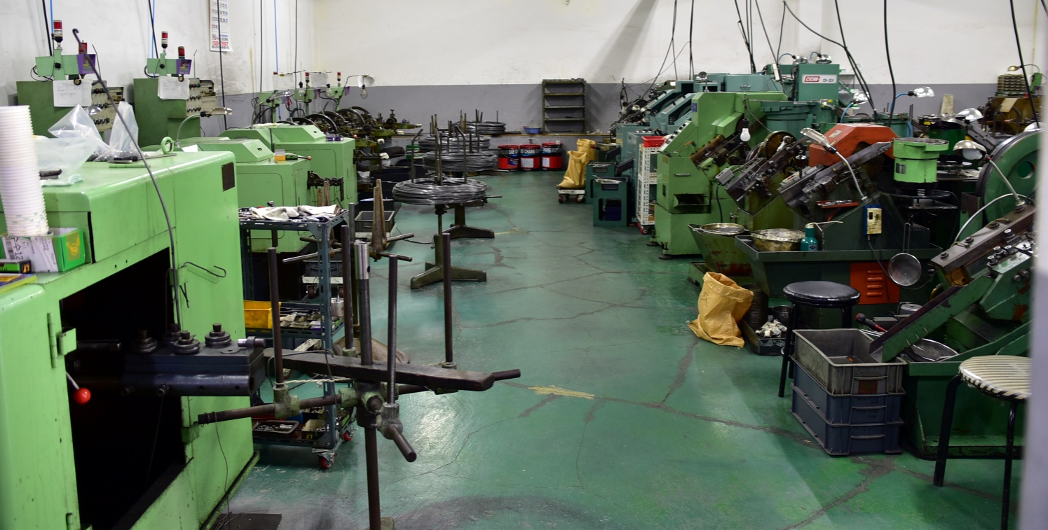
Mini bolt
SPECIAL METAL
C o m p a n y
P r o f i l e
Company
Information
Business
Information

Slide 2
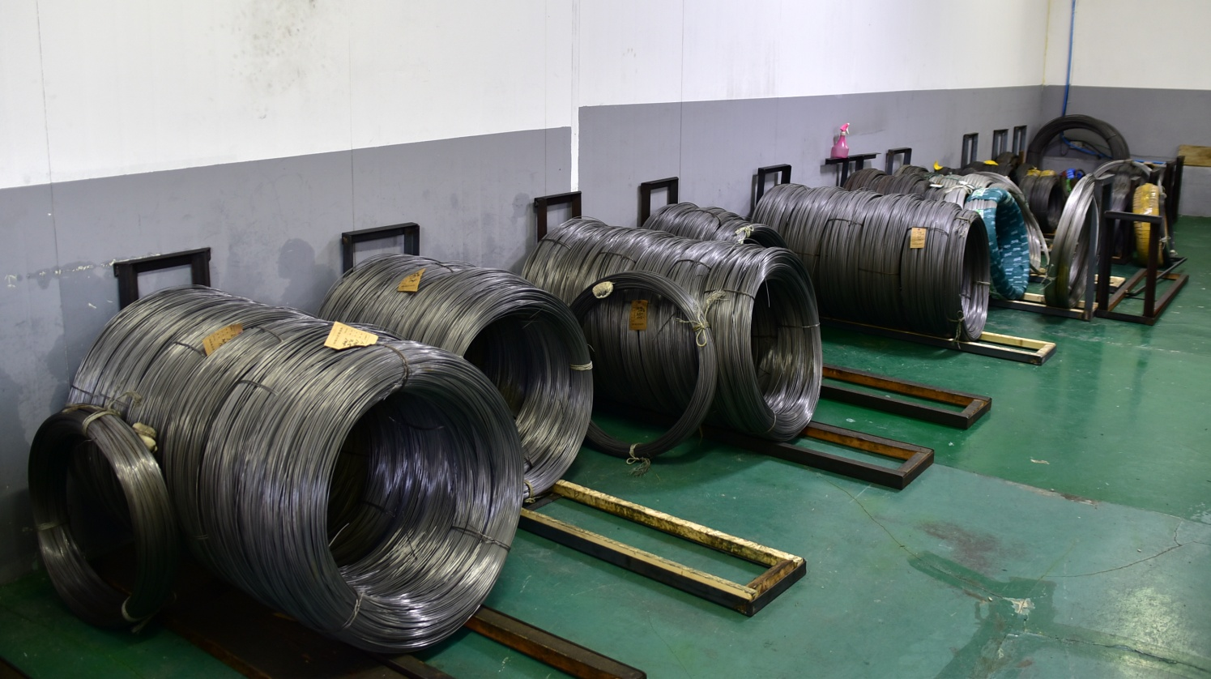
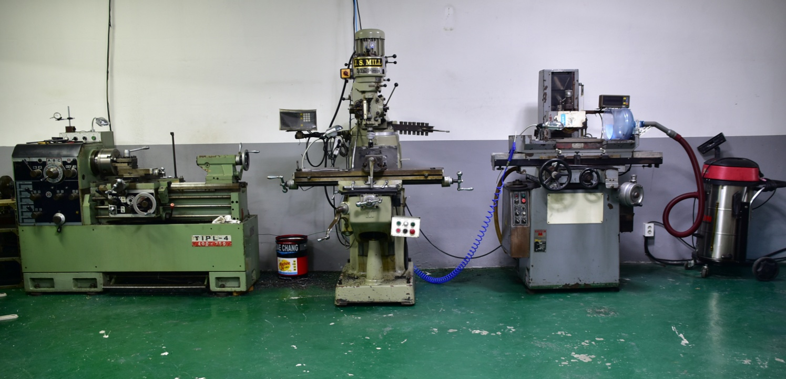
Mini bolt
SPECIAL METAL
C o m p a n y
P r o f i l e
Company
Information
Business
Information

Slide 3
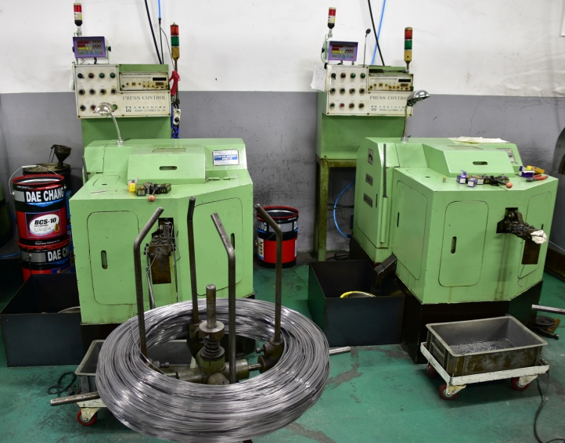
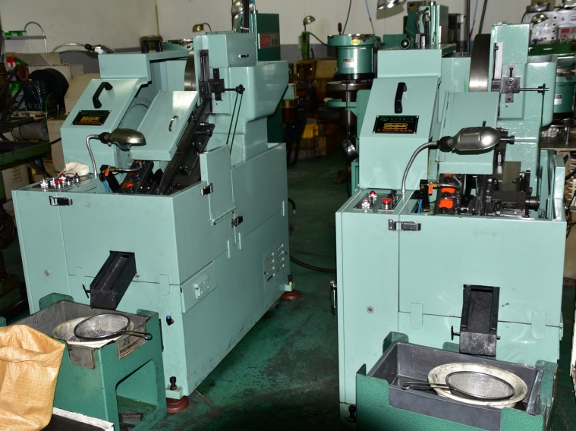
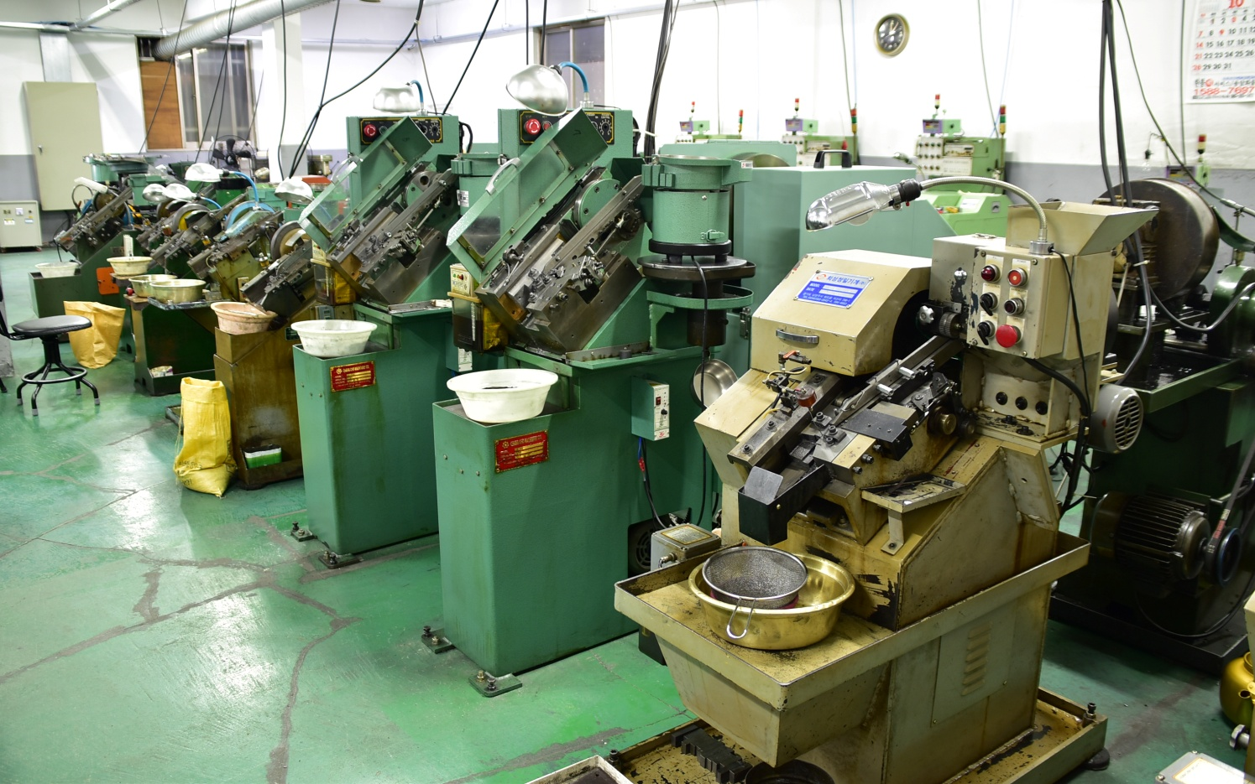
Mini bolt
SPECIAL METAL
C o m p a n y
P r o f i l e
Company
Information
Business
Information

Slide 4
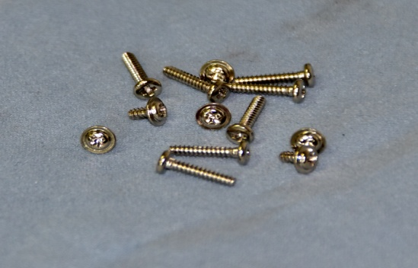
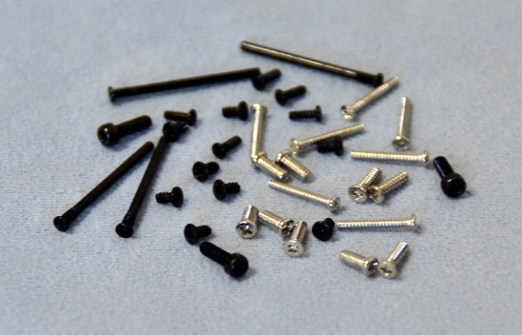
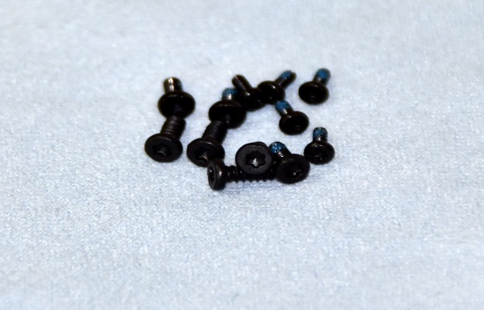
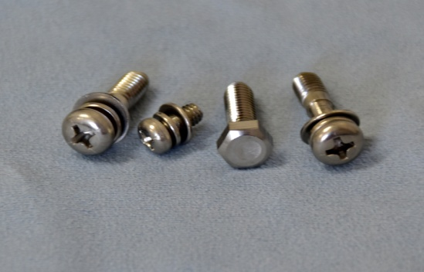
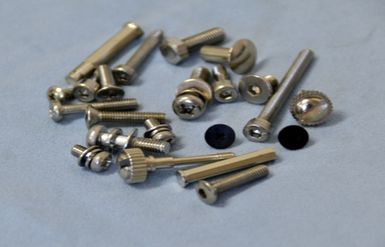
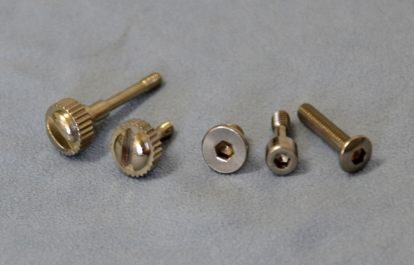
Mini bolt
SPECIAL METAL
C o m p a n y
P r o f i l e
일반 소형 나사
규격 제품과 와샤붙이, 제품에 맞게 제작 가능.
소형 0번 SCREW
M1 ~ M2 CAMERA SCREW
소형 렌지 나사, 별나사
규격 제품과 제품에 맞게 제작가능
Company
Information
Business
Information
쌤스, 육각 볼트
규격 제품과 제품에 맞게 제작 가능
Rivet , 단자, 쌤스등 여러제품.
규격 제품과 제품에 맞게 제작 가능
렌치볼트 / 단자 볼트
규격 제품과 제품에 맞게 제작 가능

Slide 5
Thank You
Thanks for Reading

